Slide 1
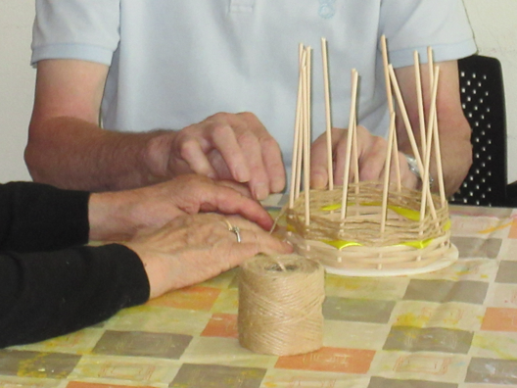
INTRECCI DI RETI AL CENTRO DIURNO 2 (un posto) e PASSO PASSO (due posti)
PRESENTAZIONE DOMANDE CANDIDATURE:
FINO AL 30/09/2022 ORE 12,00
COLLOQUI PER GLI ISCRITTI 05/10/2022 ORE 11,00
PER MAGGIORI INFORMAZIONI VISITA IL SITO WWW. APSPCLES.IT
OPPURE TELEFONA AL NUMERO 0463-601311
AVVIO PREVISTO 01/11/2022 durata 12 mesi 1440 ORE
ANNUE COMPENSO MENSILE € 600,00 OLTRE AL VITTO
Per aderire è OBBLIGATORIO essere iscritti a SCUP PAT, seguendo la
procedura indicata al link https://www.apspcles.it/Servizio-Civile/Servizio-Civile-Universale-Provinciale
TI ASPETTIAMO!
L’AZIENDA PUBBLICA DI SERVIZI ALLA PERSONA “SANTA MARIA” DI CLES OFFRE A 3 GIOVANI L’OPPORTUNITÀ DI UN ANNO DI SERVIZIO CIVILE PROVINCIALE, CON I PROGETTI DENOMINATI
HAI TRA I 18 ED I 28 ANNI, SEI ISCRITTO A SCUP

